Slide 1
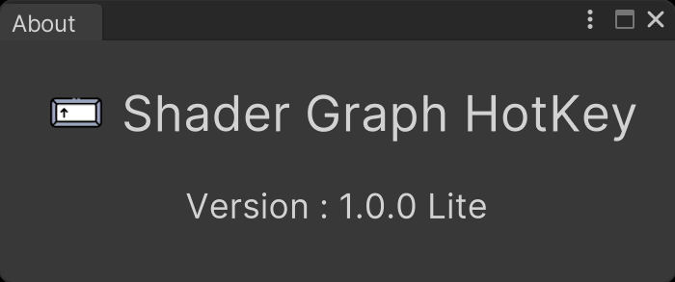
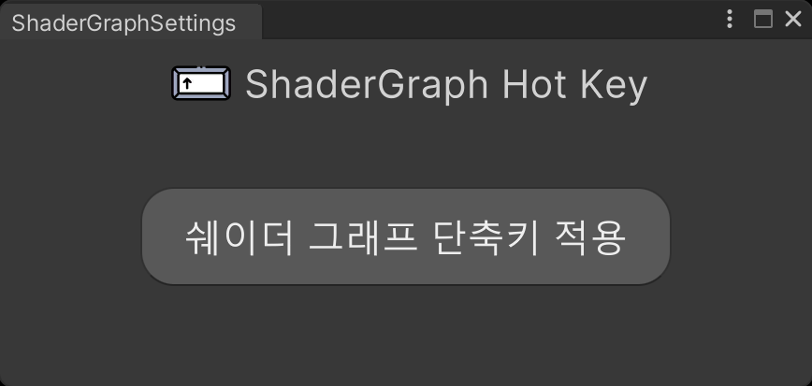
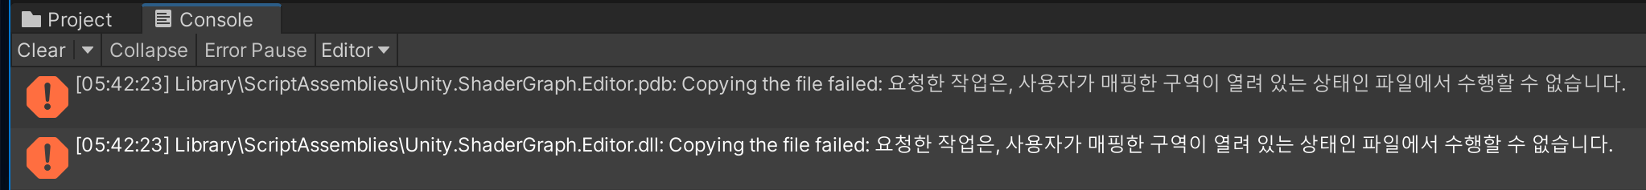
이 에셋은, 엠플리파이 셰이더 그래프에는 단축키가 있으나 유니티 셰이더 그래프는 없어서, 불편함을 느껴 탄생하게 된 플러그인 입니다.
설치 방법 :
쉐이더 그래프가 설치되어 있는 상태를 준비합니다.
유니티 상단에 Windows -> ShadowGraph Hotkey ->
ShaderGraph Settings를 클릭한 후, 해당 버튼을 클릭합니다.
에러 Fix !
만약 설치하는 중 다음과 같은 에러가 뜬다면, 유니티를 껐다 키면 정상적으로 설치가 완료됩니다.

Slide 2
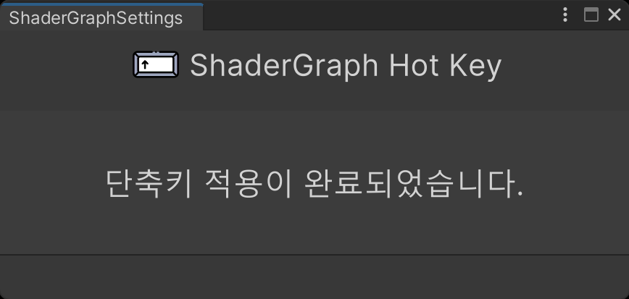
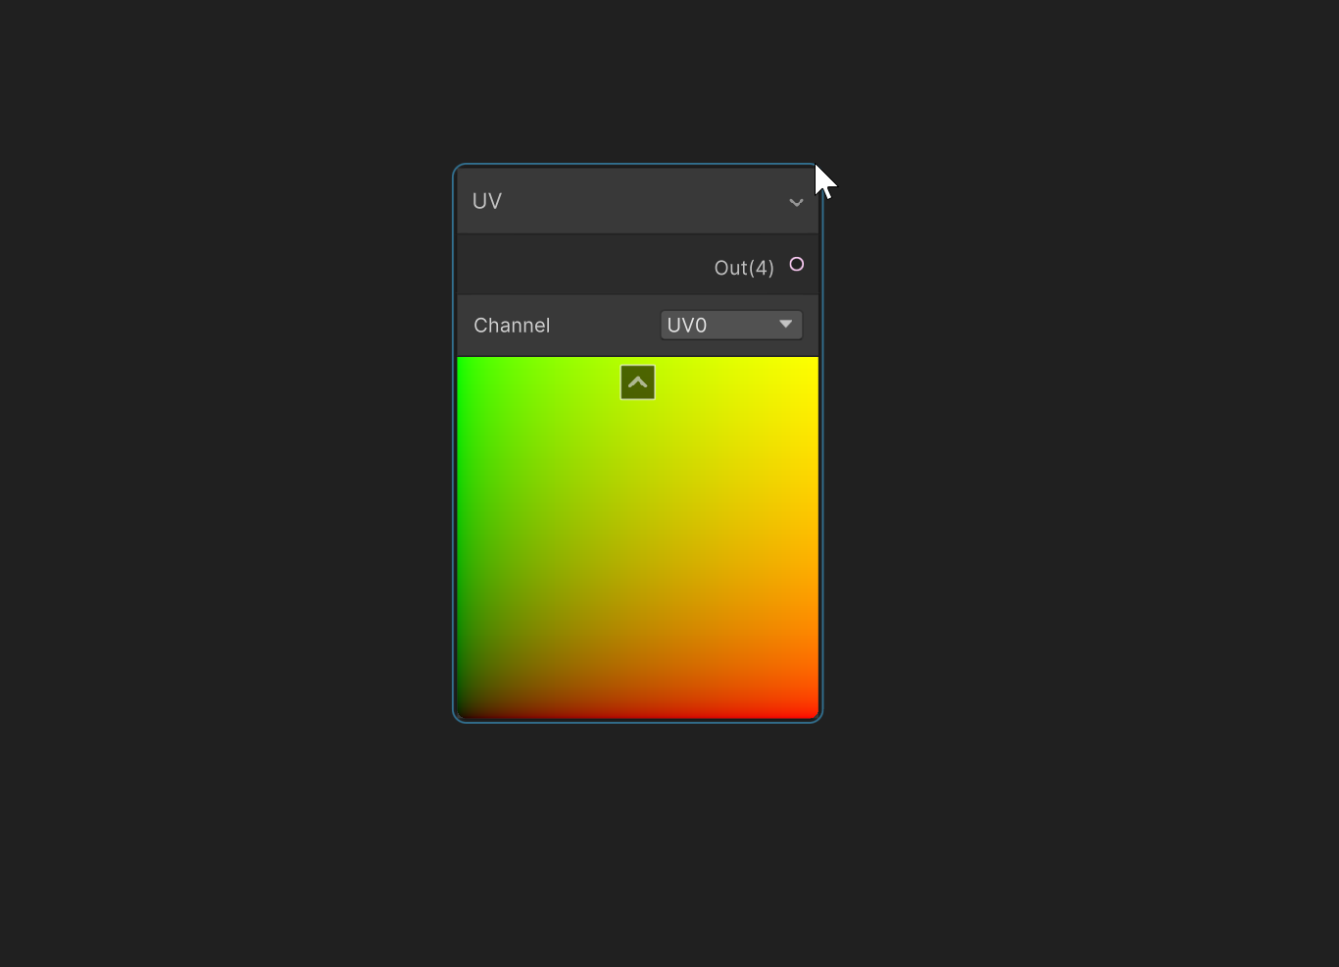
설치 완료!
설치가 완료되면, 다음과 같은 메시지를 볼 수 있습니다.
사용법 :
사용법은 엠플리 파이 쉐이더의 단축키 시스템과 동일합니다.
UV노드의 단축키는 U이며, U키를 누르고 있는 상태에서 마우스 왼쪽 클릭을 하면 마우스 커서가 있는 쪽에 노드가 생성됩니다.

Slide 3
단축키 모음
IntegerNode : | 숫자 0
Vector1Node : | 숫자 1
Vector2Node : | 숫자 2
Vector3Node : | 숫자 3
Vector4Node : | 숫자 4
ColorNode : | 숫자 5
SampleTexture2DNode : | T
UVNode : | U
AddNode : | A
SubtractNode : | S
MultiplyNode : | M
DivideNode : | D
OneMinusNode : | O
PowerNode : | E
LerpNode : | L
SplitNode : | B
SwizzleNode : | Z
NormalizeNode : | N
DotProductNode : | . (점)

